Slide 1





TRƯỜNG TIỂU HỌC VINH QUANG.
TIẾNG VIỆT
LỚP 3A.
NĂM
Bài 6. CÂY GẠO ( 4 Tiết )
Người thực hiện : Đỗ Thị Thuý Hường
Vĩnh Hưng, Ngày 12 tháng 2 năm 2025

Slide 2




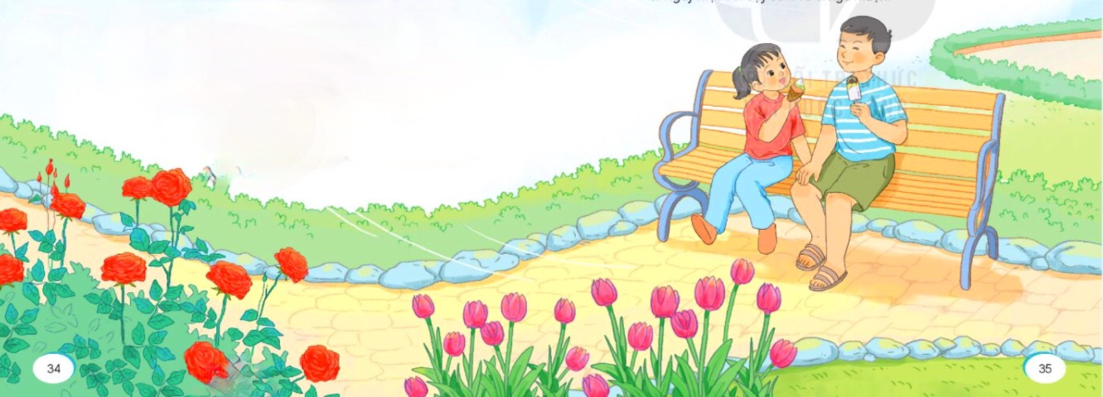
Thứ Tư ngày 12 tháng 2 năm 2025
Tiếng Việt
Khởi động

Slide 3
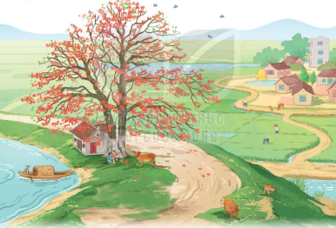
Thứ Tư ngày 12 tháng 2 năm 2025
Tiếng Việt
Tiết 1,2. Đọc: Cây gạo.
Viết : Ôn chữ viết hoa P, Q

Slide 4
Thứ Tư ngày 12 tháng 2 năm 2025
Tiếng Việt
Đọc: Cây gạo.
Viết : Ôn chữ viết hoa P, Q
I. Đọc văn bản.
* Luyện đọc đúng từ ngữ khó:
- Sừng sững, sáo sậu, lũ lũ, búp nõn ,...
* Luyện đọc câu:
- Chào mào,/ sáo sậu,/ sáo đen…/ đàn đàn/ lũ lũ / bay đi bay về,/ lượn lên lượn xuống.//
- Cây đứng im,/ cao lớn,/ hiền lành,/ làm tiêu cho những con đò cập bến /và cho những đứa con về thăm quê mẹ.//
* Giải nghĩa từ:
- Tuổi xuân: tuổi của sự hình thành và phát triển.
- Vãn: số lượng giảm đi, không còn như lúc đầu.
- Tiêu: vật cầm làm mốc để từ xa dễ nhìn thấy.

Slide 5


Thứ Tư ngày 12 tháng 2 năm 2025
Tiếng Việt
Đọc: Cây gạo.
I. Đọc văn bản
ĐỌC NHÓM
ĐỌC NỐI TIẾP TRƯỚC LỚP
ĐỌC LẠI CẢ BÀI
Notes:
GV cùng hs nhớ lại nhân vật đồng hành Hà và Nam qua từng năm học
Tác giả bộ ppt Toán + TV2: Phan Thị Linh – Đà Nẵng
Sđt lh: 0916.604.268
+ Zalo: 0916.604.268
+ Facebook cá nhân: https://www.facebook.com/nhilinh.phan/
+ Nhóm chia sẻ tài liệu: https://www.facebook.com/groups/443096903751589
Hãy liên hệ chính chủ sản phẩm để được hỗ trợ và đồng hành trong suốt năm học nhé!

Slide 6
Thứ Tư ngày 12 tháng 2 năm 2025
Tiếng Việt
Đọc: Cây gạo.
II. Tìm hiểu bài.
1. Vào mùa hoa, cây gạo (hoa gạo, búp nõn) đẹp như thế nào?
- Vào mùa hoa: cây gạo sừng sững như một tháp đèn khổng lồ; hàng ngàn bông hoa là hàng ngàn ngọn lửa hồng tươi; hàng ngàn búp nõn là hàng ngàn ánh nến trong xanh.
2. Những chi tiết nào cho thấy các loài chim đem đến không khí tưng bừng trên cây gạo?
- Đàn đàn lũ lũ bay đi bay về, lượn lên lượn xuống. Chúng gọi nhau, trò chuyện, trêu ghẹo và tranh cãi nhau, ồn mà vui không thể tưởng được

Slide 7
Thứ Tư ngày 12 tháng 2 năm 2025
Tiếng Việt
Đọc: Cây gạo.
II. Tìm hiểu bài.
3. Vì sao trên cây lại có “ngày hội mùa xuân”?
- Vì trên cây gạo đầy màu sắc và âm thanh rộn rã của các loài chim. Tất cả những âm thanh và màu sắc đó tạo thành cảnh sắc vui nhộn, náo nhiệt của ngày hội mùa xuân.
4. Những hình ảnh nào cho thấy cây gạo mang vẻ đẹp mới khi hết mùa hoa?
- Hết mùa hoa, chim chóc cũng vãn. Cây gạo chấm dứt những ngày tưng bừng ồn ã, lại trở về với dáng vẻ xanh mát, trầm tư
5. Em thích hình ảnh cây gạo vào mùa nào?

Slide 8




Thứ Tư ngày 12 tháng 2 năm 2025
Tiếng Việt
Đọc: Cây gạo.
* Nội dung bài nói gì?
* Nội dung: Bài văn nói lên vẻ đẹp rực rỡ của cây gạo, không khí tưng bừng trên cây gạo khi mùa xuân về; vẻ đẹp trầm tư của cây gạo khi hết màu hoa.
III. Luyện đọc diễn cảm .

Slide 9
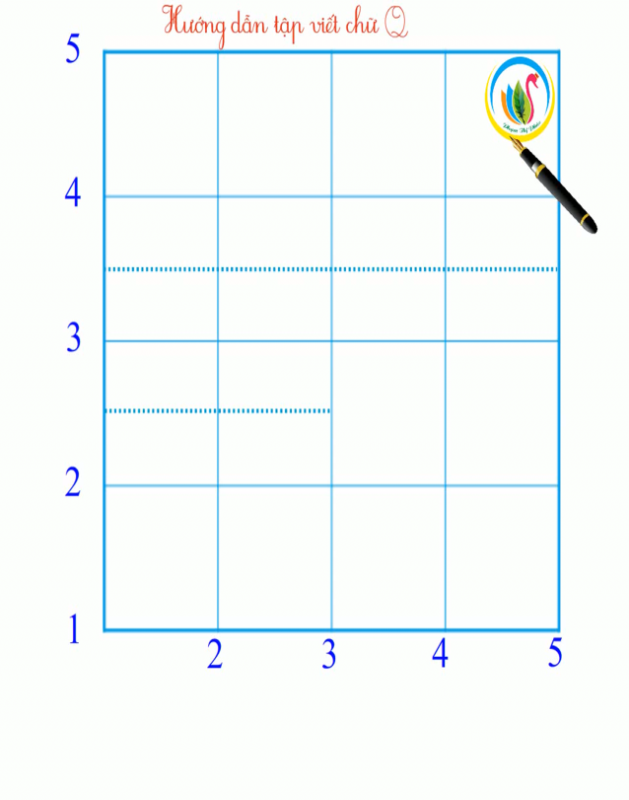
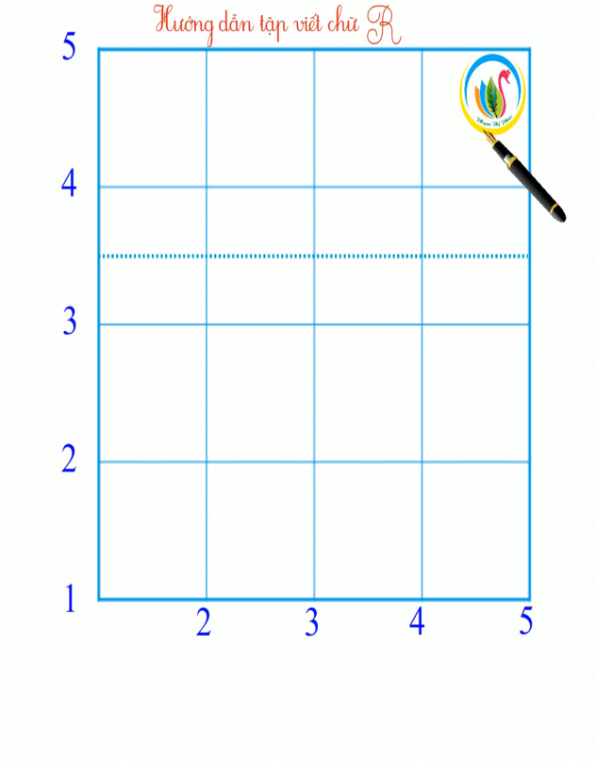
Thứ Tư ngày 12 tháng 2 năm 2025
Tiếng Việt
Đọc: Cây gạo.
Viết: Ôn chữ viết hoa.
* Viết chữ hoa Q, R

Slide 10
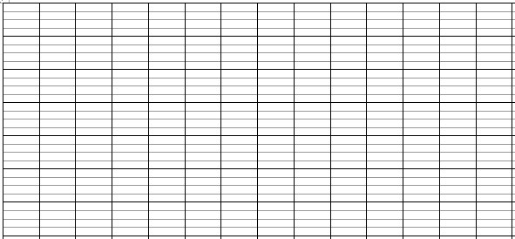
* Viết tên riêng và câu ứng dụng.
Phú Quốc
Phú Quốc – đảo ngọc xanh xanh
Trời mây non nước, đất lành trời Nam

Slide 11
TRƯỜNG TIỂU HỌC VINH QUANG.
TIẾNG VIỆT
LỚP 3A.
NĂM
TIẾT 3. BIỆN PHÁP SO SÁNH.
ĐẶT VÀ TRẢ LỜI CÂU HỎI : Ở ĐÂU?

Slide 12
Thứ Năm ngày 6 tháng 2 năm 2025
Tiếng Việt
Khởi động

Slide 13

Thứ Năm ngày 13 tháng 2 năm 2025
Tiếng Việt
Biện pháp so sánh. Đặt và trả lời câu hỏi: Ở đâu?
1. Đọc đoạn văn dưới đây và trả lời câu hỏi.
Từ xa nhìn lại, cây gạo sừng sững như một tháp đèn khổng lồ. Hàng ngàn bông hoa là hàng ngàn ngọn lửa hồng tươi. Hàng ngàn búp nõn là hàng ngàn ánh nến trong xanh.
a. Những sự vật nào được so sánh với nhau?
Cây gạo – tháp đèn
Búp nõn – ánh nến
Bông hoa – ngọn lửa
b. Chúng được so sánh với nhau ở đặc điểm gì?
* Cây gạo – tháp đèn So sánh về hình dáng.
So sánh về màu sắc.
* Bông hoa – ngọn lửa
So sánh cả về hình dáng lẫn màu sắc.
* Búp nõn – ánh nến
c. Theo em, câu văn chứa hình ảnh so sánh có gì hay?

Slide 14
Thứ Năm ngày 13 tháng 2 năm 2025
Tiếng Việt
Biện pháp so sánh. Đặt và trả lời câu hỏi: Ở đâu?
1. Đọc đoạn văn dưới đây và trả lời câu hỏi.
Từ xa nhìn lại, cây gạo sừng sững như một tháp đèn khổng lồ. Hàng ngàn bông hoa là hàng ngàn ngọn lửa hồng tươi. Hàng ngàn búp nõn là hàng ngàn ánh nến trong xanh.
2. Ghi kết quả bài tập 1 vào vở theo mẫu sau:
Sự vật 1 | Từ so sánh | Sự vật 2
cây gạo | như | tháp đèn khổng lồ
bông hoa
là
ngọn lửa hồng tươi
búp nõn
là
ánh nến trong xanh

Slide 15
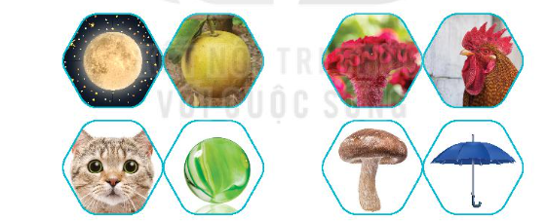
Thứ Năm ngày 13 tháng 2 năm 2025
Tiếng Việt
Biện pháp so sánh. Đặt và trả lời câu hỏi: Ở đâu?
3. Quan sát tranh, tìm những sự vật có đặc điểm giống nhau (hình dạng, màu sắc,…). Đặt câu so sánh các sự vật đó với nhau.
* M: Mắt mèo tròn như hòn bi ve.

Slide 16
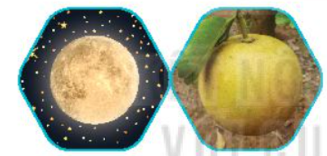

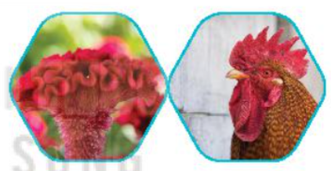





Thứ Năm ngày 13 tháng 2 năm 2025
Tiếng Việt
Biện pháp so sánh. Đặt và trả lời câu hỏi: Ở đâu?
3. Quan sát tranh, tìm những sự vật có đặc điểm giống nhau (hình dạng, màu sắc,…). Đặt câu so sánh các sự vật đó với nhau.
Mặt trăng tròn như quả bưởi.
Hoa mào gà đỏ rực giống như mào của chú gà trống.
Mắt chú mèo tròn như hòn bi ve.
Cây nấm xoè tán như chiếc ô đang mở.

Slide 17
Thứ Năm ngày 13 tháng 2 năm 2025
Tiếng Việt
Biện pháp so sánh. Đặt và trả lời câu hỏi: Ở đâu?
4. Cùng bạn hỏi – đáp về địa điểm diễn ra các sự việc trong đoạn văn sau:
Trên vòm cây, lũ chim sẻ đang trò chuyện ríu rít. Dưới đất, đám lá khô cuống cuồng chạy, va vào nhau sột soạt. Trước hiên nhà, tấm mành che đung đưa, lách cách. Trong nhà, em bé bé chợt giật mình tỉnh giấc. “Suỵt, im nào!” – Ngọn gió thầm nhắc. Và bỗng dưng tất cả dừng lại thật.
(Ngọc Minh)
* Lũ chim sẻ đang trò chuyện ở đâu?
- Lũ chim sẻ đang trò chuyện trên vòm cây.
** Khi hỏi địa điểm diễn ra sự việc chúng ta phải sử dụng cụm từ: Ở đâu? ở đầu hoặc cuối câu. Khi trả lời câu hỏi: Ở đâu? chúng ta phải sử dụng từ ngữ chỉ địa điểm.

Slide 18


HỎI ĐÁP TRƯỚC LỚP

Slide 19
TRƯỜNG TIỂU HỌC VINH QUANG.
TIẾNG VIỆT
LỚP 3A.
NĂM
Tiết 4: Viết đoạn văn nêu tình cảm, cảm xúc về cảnh vật trong tranh.

Slide 20
Thứ Sáu ngày 7 tháng 2 năm 2025
Tiếng Việt
Khởi động

Slide 21
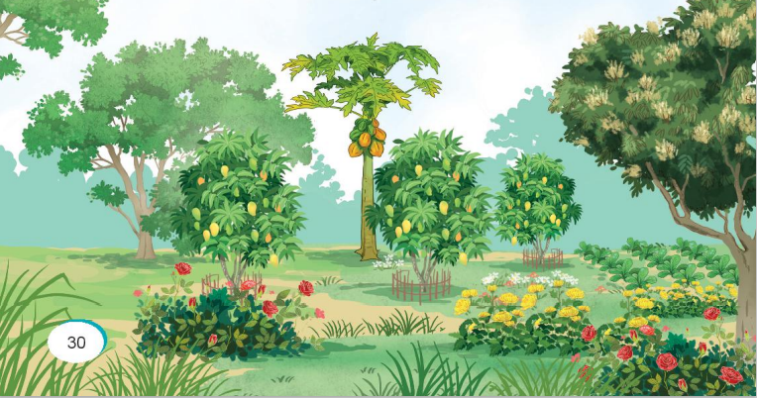
Thứ Sáu ngày 14 tháng 2 năm 2025
Tiếng Việt
Viết đoạn văn nêu tình cảm, cảm xúc về cảnh vật trong tranh.
1. Quan sát tranh và nêu tình cảm, cảm xúc của em về cảnh vật.

Slide 22
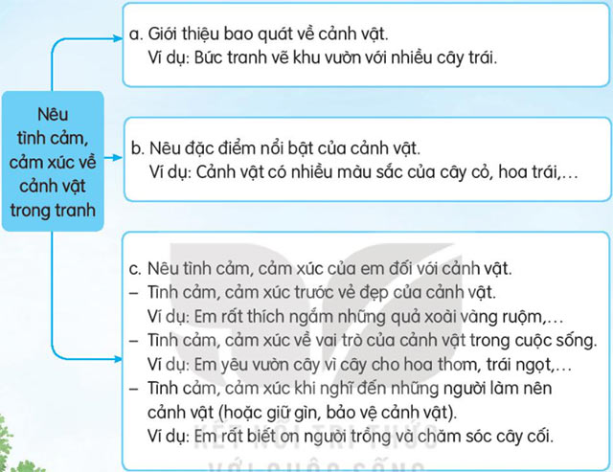
Thứ Sáu ngày 14 tháng 2 năm 2025
Tiếng Việt
Viết đoạn văn nêu tình cảm, cảm xúc về cảnh vật trong tranh.
1. Quan sát tranh và nêu tình cảm, cảm xúc của em về cảnh vật.

Slide 23
Thứ Sáu ngày 14 tháng 2 năm 2025
Tiếng Việt
Viết đoạn văn nêu tình cảm, cảm xúc về cảnh vật trong tranh.
1. Quan sát tranh và nêu tình cảm, cảm xúc của em về cảnh vật.
Tả bao quát
Nêu đặc điểm nổi bật
Tình cảm của em
2. Viết lại tình cảm, cảm xúc của em về cảnh vật theo ý c bài tập

Slide 24
Thứ Sáu ngày 14 tháng 2 năm 2025
Tiếng Việt
Viết đoạn văn nêu tình cảm, cảm xúc về cảnh vật trong tranh.
2. Viết lại tình cảm, cảm xúc của em về cảnh vật theo ý c bài tập
Bức tranh vẽ một khu vườn thật đẹp. Cây cối trong vườn đều xanh tốt. Hoa hồng, hoa cúc đang đua nhau khoe sắc. Những trái đu đủ chín vàng. Những trái xoài căng mọng, đu đưa như quả lắc. Phía xa là một vườn rau rất xanh tốt. Em rất thích khung cảnh trong bức tranh. Càng nhìn vào khu vườn trong tranh, em càng cảm nhận được sự vất vả của người nông dân.

Slide 25
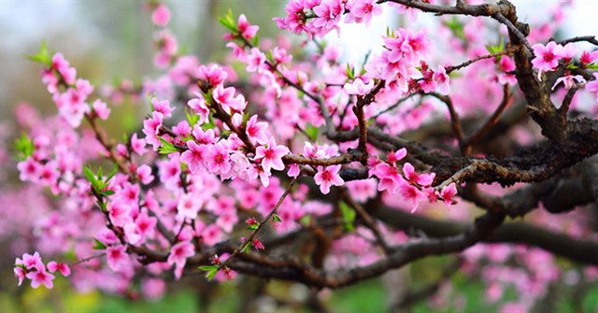
Thứ Sáu ngày 14 tháng 2 năm 2025
Tiếng Việt
Viết đoạn văn nêu tình cảm, cảm xúc về cảnh vật trong tranh.
2. Viết lại tình cảm, cảm xúc của em về cảnh vật theo ý c bài tập
Ví dụ: Hoa đào
Đào là loài cây đặc trưng cho Tết. Vẻ đẹp của đào là vẻ đẹp của tự nhiên bình dị nhưng rất đỗi đẹp xinh. Sự xinh đẹp của đào làm em thấy yên lòng, nhẹ nhàng, mơ màng vô cùng. Mong rằng mỗi người đều có cho mình một nàng đào xinh đẹp, một loài cây để nhớ thương và gắn bó.

Slide 26
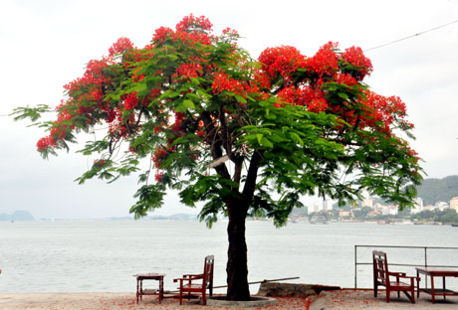
Thứ Sáu ngày 14 tháng 2 năm 2025
Tiếng Việt
Viết đoạn văn nêu tình cảm, cảm xúc về cảnh vật trong tranh.
2. Viết lại tình cảm, cảm xúc của em về cảnh vật theo ý c bài tập
Ví dụ 2: Hoa phượng
Cánh cổng trường đã đóng lại, chưa bao giờ phượng đẹp như lúc này. Phượng đẹp nhưng chằng ai ngắm nhìn phượng. Chỉ còn một mình phượng nhìn theo bóng của mỗi người học trò. Tạm biệt cây phượng, tạm biệt những kỷ niệm vui buồn dưới gốc phượng. dù có ai đi đâu xa, em sẽ luôn nhớ về ngôi trường thân yêu, nơi có một người bạn vô cùng thân yêu.

Slide 27
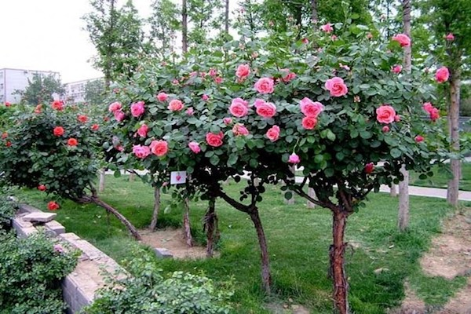
Thứ Sáu ngày 14 tháng 2 năm 2025
Tiếng Việt
Viết đoạn văn nêu tình cảm, cảm xúc về cảnh vật trong tranh.
2. Viết lại tình cảm, cảm xúc của em về cảnh vật theo ý c bài tập
Ví dụ 3: Hoa hồng
Em yêu quí hồng nhung lắm. Em vẫn thường tưới và chăm sóc nó. Cây hồng đã giúp em nhận ra một chân lý giản dị trong cuộc sống: vẻ đẹp luôn đi cùng với gai. Cũng như cuộc đời của mỗi người có nhiều lúc tốt đẹp và cũng không ít lúc gặp khó khăn mà ta luôn phải vượt qua.

Slide 28

CHÀO CÁC EM!

